Slide 1
Đề Tài:
PHẦN MỀM QUẢN LÝ SIÊU THỊ
GV hướng dẫn: Nguyễn Thị Bích Ngân

Slide 2
Thành Viên Nhóm:
1
Kiều Hữu Thành
2
Tôn Võ Thủy Tiên
3
Dương Ngọc Huy
4
Đoàn Thành Công
5
Nguyễn Quốc Đại

Slide 3
Nội Dung:
Giới Thiệu Đề Tài
1
Demo Phần Mềm
5
2
Mục Tiêu
Nội Dung
4
3
Phân Tích Hệ Thống
Nghiệp Vụ

Slide 4
1. Giới Thiệu Đề Tài
BigC là một chuỗi hệ thống siêu thị bán lẻ lớn ở Việt Nam.
Hệ thống siêu thị Big C hoạt động kinh doanh theo mô hình “Trung tâm thương mại” hay “Đại siêu thị” là hình thức kinh doanh bán lẻ hiện đại đang được triển khai tại nhiều nước trên thế giới.

Slide 5
1. Giới Thiệu Đề Tài
Hiện nay, mỗi chi nhánh của BigC trung bình phải tiếp hơn hàng chục nghìn lượt. Do đó hệ thống siêu thị đôi khi xảy ra các tình trạng tiêu cực.
Do đó, phần mềm quản lý siêu thị BigC ra đời như một giải pháp cần thiết để giám sát và quản lí hoạt động của siêu thị.

Slide 6
2. Mục Tiêu Đề Tài
Quản lý danh sách ngành hàng và hàng hóa
Quản lý nhập hàng, bán hàng
Lưu trữ thông tin đơn hàng, phiếu nhập hàng
Quản lý thông tin khách hàng thân thiết
Thống kê lượng hàng hóa trong kho
Thống kê Doanh Thu theo tháng, quý
Thống kê lượng bán hàng của thu ngân

Slide 7
3. Quy Trình Xử Lý Nghiệp vụ
Kiểm Tra Hàng Tồn
Thực Hiện Nhập Hàng
Xuất Kho và Chất Lên Kệ
Thanh Toán Sản Phẩm
Tổ Chức khuyến Mãi
Quản Lý Khách Hàng

Slide 8
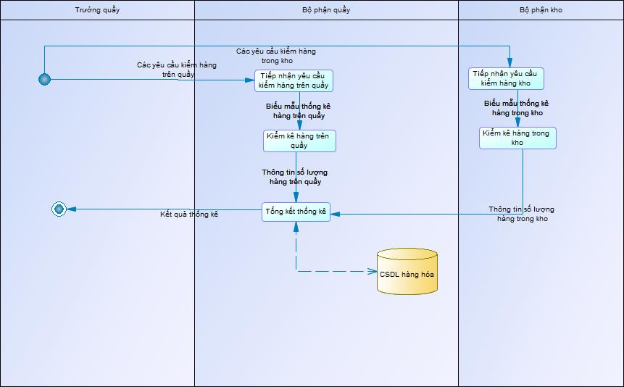
3.1. Kiểm Tra Hàng Tồn

Slide 9
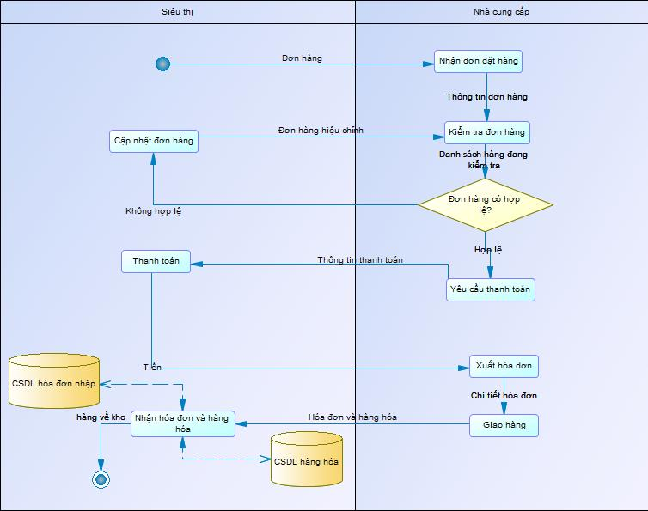
3.2. Quy Trình Nhập Hàng

Slide 10
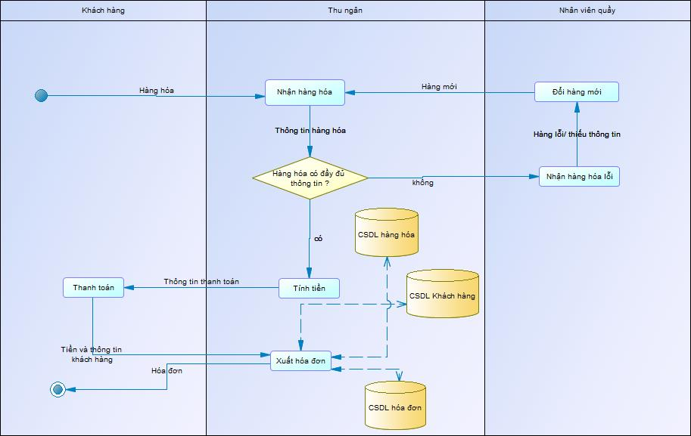
3.3. Quy Trình Bán Hàng

Slide 11
4. Phân Tích Hệ Thống
Nội Dung
Phân Tích Dữ Liệu
Phân Tích Xử Lý

Slide 12
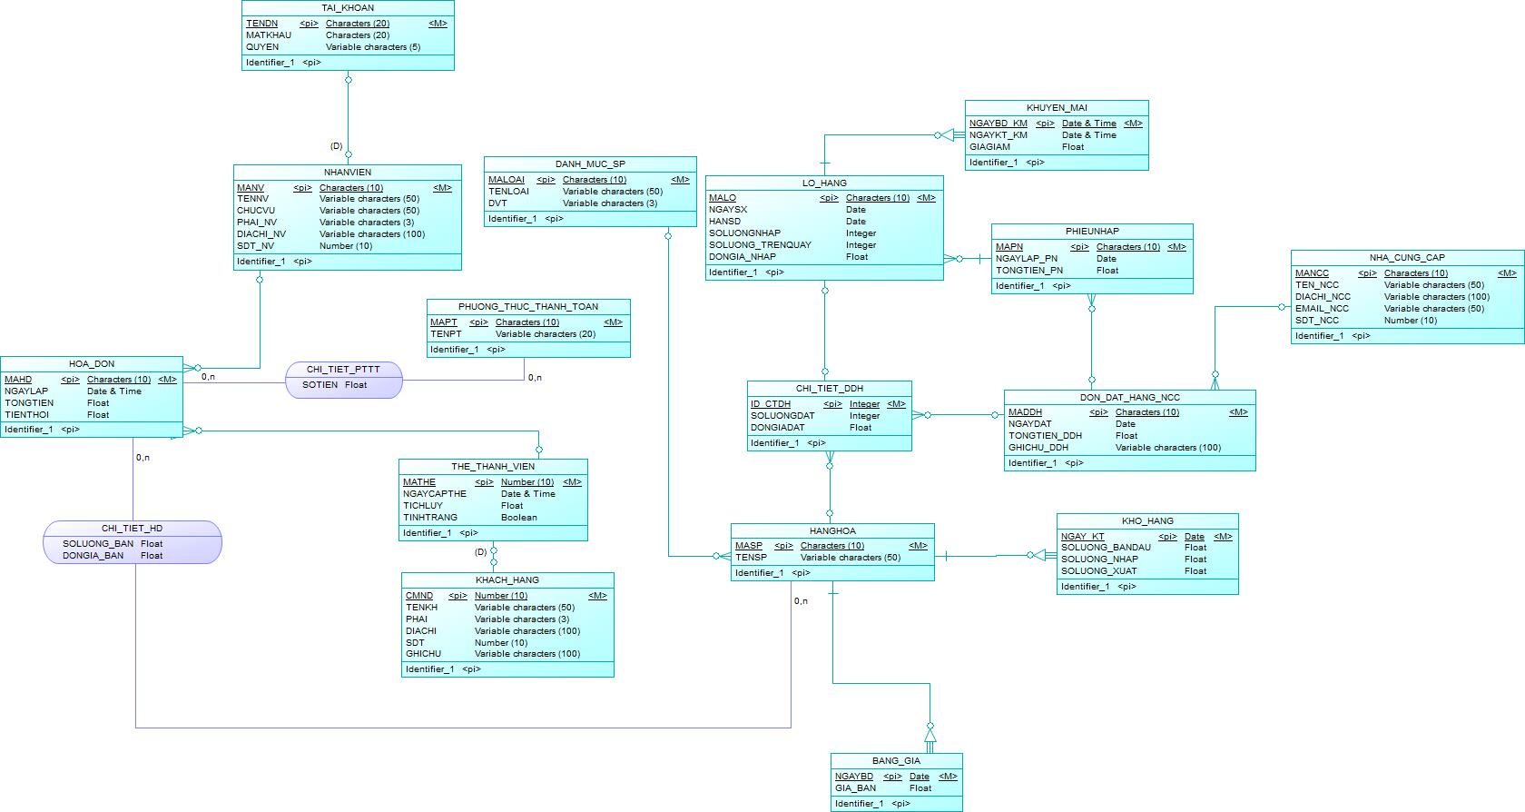
4.1. Phân Tích Dữ Liệu

Slide 13
4.2. Phân Tích Xử Lý
Phân Tích Xử Lý
Mô Hình Phân Cấp Chức Năng
Mô Hình DFD

Slide 14
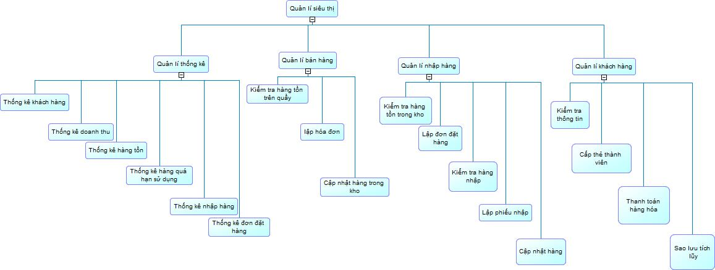
Mô Hình Phân Cấp Chức Năng

Slide 15
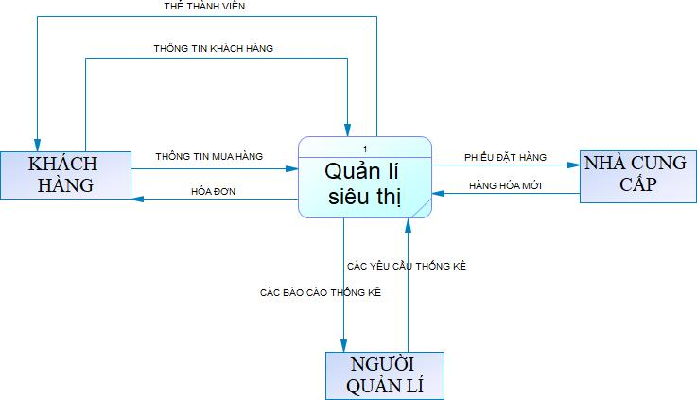
Mô Hình DFD Mức Ngữ Cảnh

Slide 16
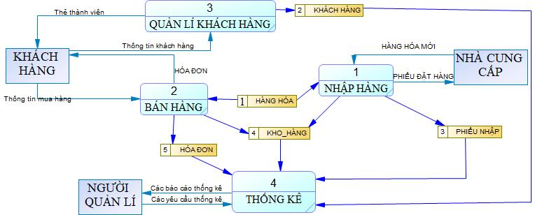
Mô Hình DFD Mức Đỉnh

Slide 17
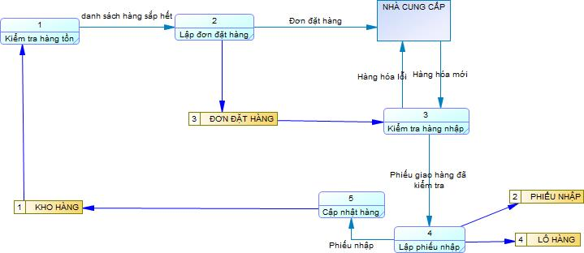
Mô Hình Mức Dưới Đỉnh – Nhập Hàng

Slide 18
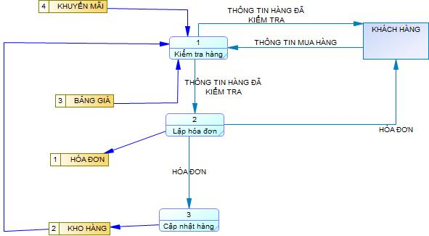
Mô Hình Mức Dưới Đỉnh – Bán Hàng

Slide 19
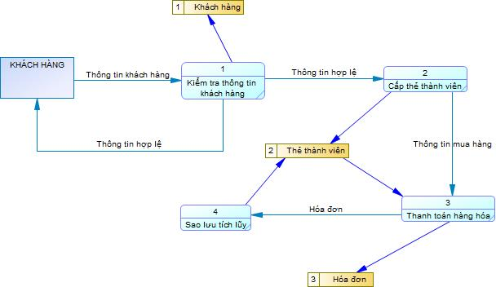
Mô Hình Dưới Đỉnh – QL Khách Hàng

Slide 20
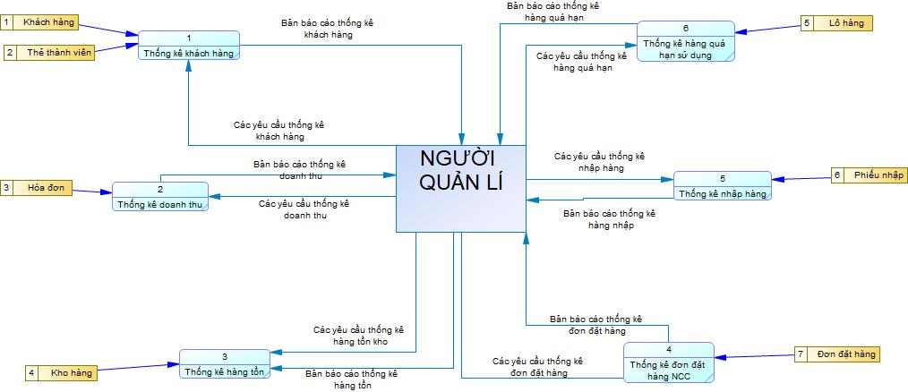
Mô Hình Mức Dưới Đỉnh – QL Thống Kê

Slide 21
DEMO
www.themegallery.com
Company Logo

Slide 22
Thank You !

